Slide 1
স্বাগতম

Slide 2
শিক্ষক পরিচিতি
MD.ANWARUL ISLAM
ASSISTANT PROFESSOR(ARABIC)
BALIADANGA D.S. FAZIL MADRASAH
P.O. BALIADANGA
UPAZILA- CHAPAINAWABGONJ SADAR
DISTRICT- CHAPAINAWABGONJ
MOBILE NUMBER-01726434634
E-MAIL-mdanwarulislam8@gmail.com
DATE- 02-05-2020

Slide 3
পাঠ পরিচিতি
বিষয়: তথ্য ও যোগাযোগ প্রযুক্তি(&#73;&#67; &#84;)
HTML COLOR (রঙ) এর
ব্যবহার
অধ্যয়: চতুর্থ
শ্রেণি: দ্বাদশ (আলিম ২য় বর্ষ)
সময়:৪৫মিনিট
পিরিয়ড: ২য়
তারিখ:০২/০৫/২০২০খ্রি:

Slide 4
আজকের পাঠের আলোচ্য বিষয় :
HTML
COLOR
(রঙ) এর ব্যবহার:

Slide 5
HTML কালার প্রকারঃ
কালারের
নাম ব্যবহার
করে
RGBএর
ভালূ ব্যবহার
করে
HEX-DECIMALVALUE ব্যবহারকরে

Slide 6
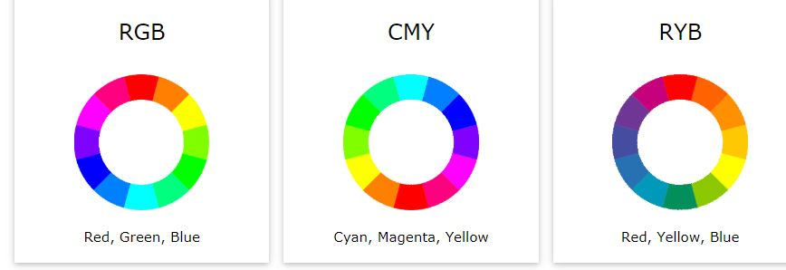
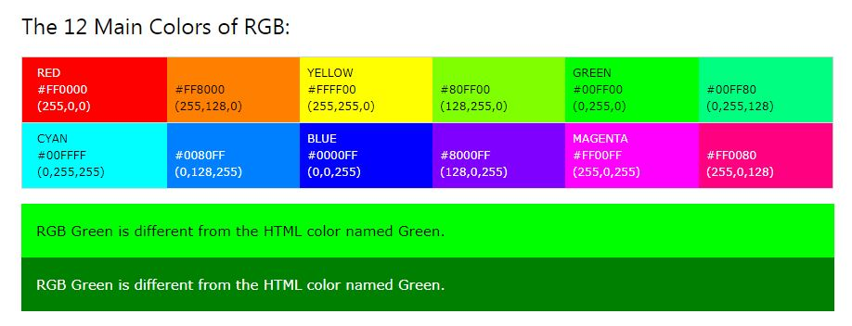
পুর্ব জ্ঞান যাচাই
Colors ( রঙ) সমূহের দিকে তাকাও ও নাম বলঃ

Slide 7
শিখন ফল:-1
COLOR এর নাম লিখে COLOR করা যায় (1)
<!DOCTYPE html>
<html>
<body>
<p><font face="Time New Roman" size="3"bg color="red">Mohammad.Anwarul Islam</font></p>
</html>
Mohammad.Anwarul Islam

Slide 8
শিখন ফল:-2
RGBএরভালূ ব্যবহারকরে
লাল রং
<body style="background-color:rgb(255,0,0);">
</body

Slide 9
শিখন ফল:-3
HEX-DECIMAL VALUE ব্যবহার করে
<body>
<p style="color:#00FF00";> ANWARUL </p>
</body>
ANWARUL

Slide 10
একক কাজ
নামলিখ
জন্ম তারিখ লিখ
কি আবিস্কার করেছেন?
HTML কি?
RGB পুর্নরুপ কি?

Slide 11
দলগত কাজ
নিজ ঠিকানা লিখ RGB দিয়ে
Output বের কর
<!DOCTYPE html>
<html>
<style>
div {
background-color:red;
color: #ffffff;
padding: 20px;
}
</style>
<body>
<div>
<h1>Banglades</h1>
</div>
</body>
</html>
ক
খ

Slide 12
মূল্যায়ন
সঠিক ‍উত্তর লিখ:
WWW. এর জনক কে?
RGB এর মান কত?
HTMLকি?
RGB পুর্ন নাম কি?
CSS পুর্ন নাম কি?
“#000000” কোন রং কে বুঝায় ?
#008000=0,128,0=?
1
2
3
4
5
6
7

Slide 13
বাড়ীর কাজ
<!DOCTYPE html>
<html>
<head>
<style>
h1 {color:red;}
p {color:lime;}
</style>
</head>
<body>
<h1><marquee direction=" left">&#72;&#84;&#77;&#76; -&#67;&#79;&#76;&#79;&#82; -&#67;&#79;&#68;&#69;</h1>
<p><marquee direction="left">&#66;&#65;&#78;&#71;&#76;&#65;&#68;&#69;&#83;&#72;</marquee direction="left"></p>
</body>
</html>
Out put বের কর

